Slide 1
«Ανατομική Προσωπικού νεύρου & VIII-XIII»
Μεταπτυχιακό Μάθημα Οδοντιατρικής Σχολής Ομ. Καθηγητής I. A. Ιατρού - Δρ. Μ. Αντωνοπούλου Αθήνα 19.05.2020
Κλινική Στοματικής και Γναθοπροσωπικής Χειρουργικής
Οδοντιατρικής Σχολής Πανεπιστημίου Αθηνών

Slide 2
Προσωπικό νεύρο VII Εγκεφαλική Συζυγία
Μεικτό νεύρο που διαθέτει νευρικές ίνες :
Κινητικές
Αισθητικές
Παρασυμπαθητικές
Αισθητήριες γευστικές

Slide 3
Λειτουργίες VII
Κινητική για τους μυς του προσώπου
Αισθητική για μια μικρή περιοχή στο πτερύγιο του ωτός, έμπροσθεν του τράγου του ωτός, σε τμήμα του έξω ακουστικού πόρου (ζώνη Ramsay – Hunt) και του τυμπάνου.
3. Παρασυμπαθητική για την εκκριτική διαδικασία των δακρυϊκών, των υπογνάθιων και υπογλώσσιων σιελογόνων αδένων και χορηγεί προγαγγλιακές παρασυμπαθητικές ίνες σε γάγγλια Κεφαλής & Τραχήλου
4. Αισθητηριακή για τη γεύση (πρόσθια 2/3 γλώσσας μέσω της χορδής του τυμπάνου)

Slide 4
4 (τέσσερις) Πυρήνες VII
Κινητικός πυρήνας φλοιού
Κινητικός πυρήνας γέφυρας
Άνω σιαλικός πυρήνας (για τους Δακρυϊκούς Αδένες και τους Σιαλογόνους Αδένες εκτός της παρωτίδας)
Πυρήνας της μονήρους δεσμίδας (Χορδή Τυμπάνου, για μέρος της Γλώσσας,)

Slide 5
Πορεία VII
Το VII αναδύεται από τους πυρήνες του μεταξύ γέφυρας και του προμήκη μυελού.
Εισέρχεται στον έσω ακουστικό πόρο (μαζί με το VIIΙ)
Διέρχεται από το έσω ους
Εξέρχεται από το εγκεφαλικό κρανίο στο πρόσωπο μέσω του βελονομαστοειδούς τρήματος

Slide 6
Σχήμα πορείας ινών VII από τον κινητικό πυρήνα του φλοιού
Χαρακτηριστικός είναι ο διχασμός πορείας ινών VII από τον κινητικό πυρήνα του φλοιού

Slide 7
Πυρήνες VII, με κόκκινο ο κινητικός της γέφυρας, με θαλασσί ο άνω σιαλικός, με πράσινο ο της μονήρους δεσμίδας

Slide 8
Ρίζες VII
Η κινητική ρίζα:
Εκφύεται από τον κινητικό πυρήνα του νεύρου. Μέσα στη ρίζα αυτή πορεύονται και προγαγγλιακές παρασυμπαθητικές ίνες που εκφύονται από τον δακρυορινικό πυρήνα. Οι ίνες της κινητικής ρίζας πορευόμενες μέσα στη γέφυρα προς τα επάνω, περικάμπτουν τον πυρήνα του απαγωγού νεύρου (έσω γόνυ) και στη συνέχεια αναδύονται από το υπερελαϊκό βοθρίο.
Η αισθητική ρίζα (ή διάμεσο νεύρο του Wrisberg):
Οι ίνες της είναι οι κεντρικές αποφυάδες των ψευδομονόπολων κυττάρων του γονάτιου γαγγλίου, που απολήγουν στον πυρήνα της μονήρους δεσμίδας. Μέσα στο διάμεσο νεύρο πορεύονται και προγαγγλιακές παρασυμπαθητικές ίνες, που εκφύονται από τον άνω σιαλικό πυρήνα και πορεύονται προς τον δακρυϊκό αδένα

Slide 9
Έξη (6) μοίρες VII
Ενδοκρανιακή
Ακουστικού πόρου
Λαβυρίνθου
Τυμπανική
Μαστοειδούς
Σπλαγχνική

Slide 10
Έξοδος VII
Το στέλεχος εξέρχεται από το κρανίο από το βελονομαστοειδές τρήμα, κοντά στην έκφυση της οπισθίας γαστέρας του διγάστορα μυ
Χορηγεί πρώτα προς τα άνω τον οπίσθιο ωτιαίο κλάδο για τον οπίσθιο ωτιαίο μυ και τον βρεγματομετωπιαίο μυ
Στη συνέχεια χορηγεί 5 κλάδους για τους μιμικούς μυες του προσώπου
Υπάρχουν διαφορές ανάμεσα σε κάθε πλευρά του ίδιου ατόμου
Διαφορές σε κάθε άτομο!

Slide 11
Κινητικοί κλάδοι VII
Πρώτα χορηγεί μυϊκό κλάδο για την οπισθία γαστέρα του διγάστορα και τον βελονοϋοειδή μυ
Πλησιάζοντας την παρωτίδα ή μέσα σε αυτήν διχάζεται σε κροταφοπροσωπικό και τραχηλοπροσωπικό κλάδο
Οι κλάδοι αυτοί εντός της παρωτίδας επαναδιακλαδίζονται δημιουργώντας τον χήνειο πόδα (pes anserinus) και που στη συνέχεια χορηγούν 5 κλάδους

Slide 12
5 κινητικοί κλάδοι VII
Κροταφικός
Ζυγωματικός
Βυκανητικός (Παρειακός)
Κάτω γναθικός
Τραχηλικός

Slide 13
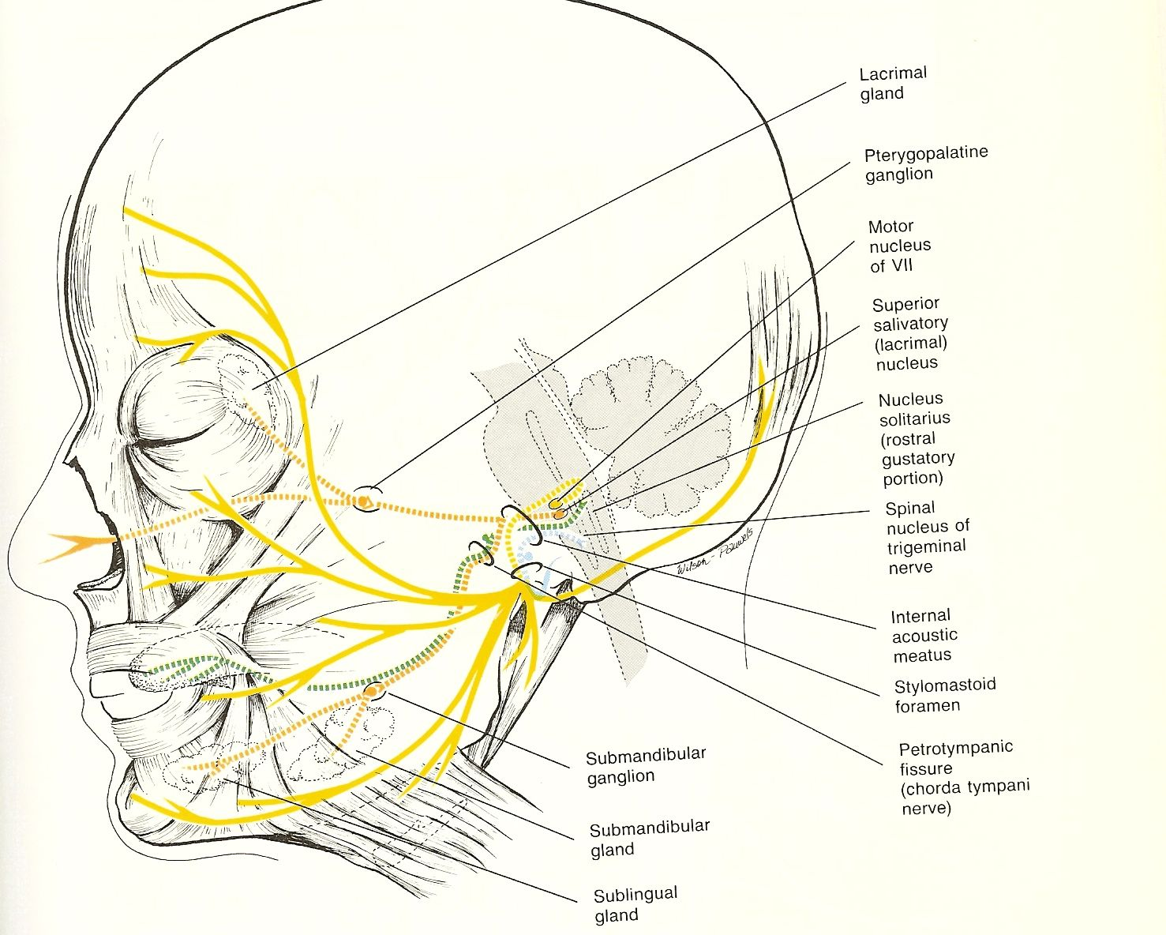
Κατανομή κινητικών κλάδων VII

Slide 14
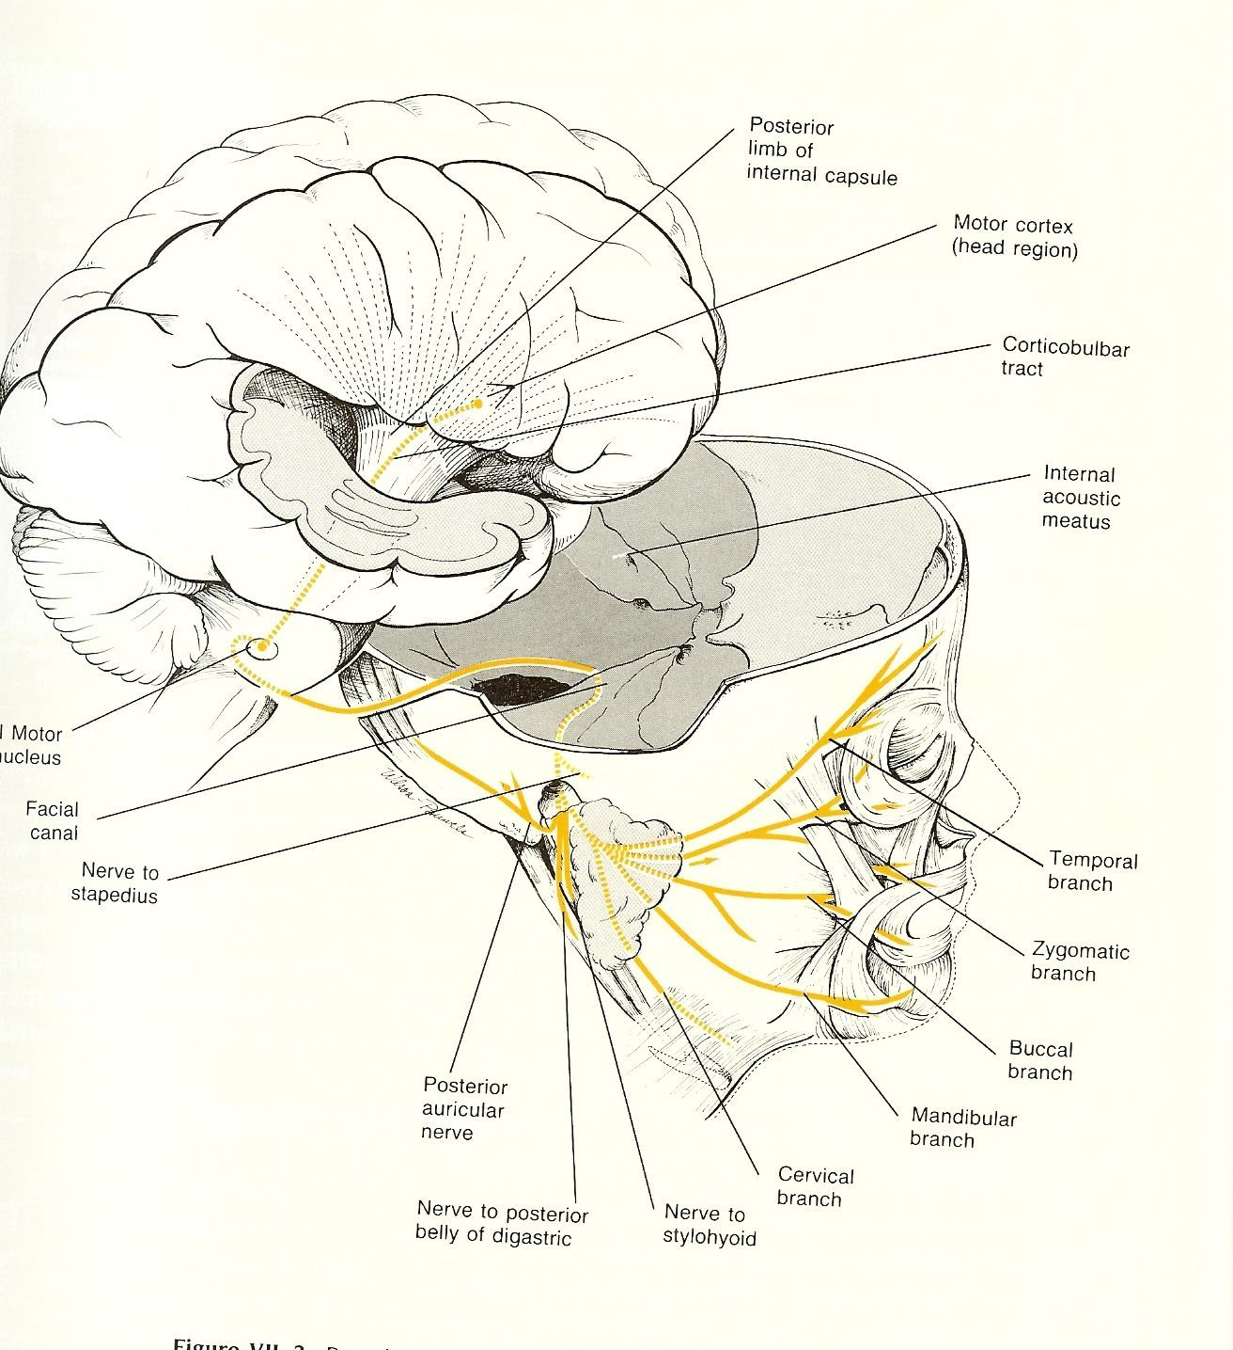
Κινητική μοίρα VII

Slide 15
Χειρουργική παρασκευή κινητικής μοίρας VII Διακρίνεται σαφώς ο κροταφικός κ ο τραχηλικός κλάδος
Δική μας περίπτωση

Slide 16
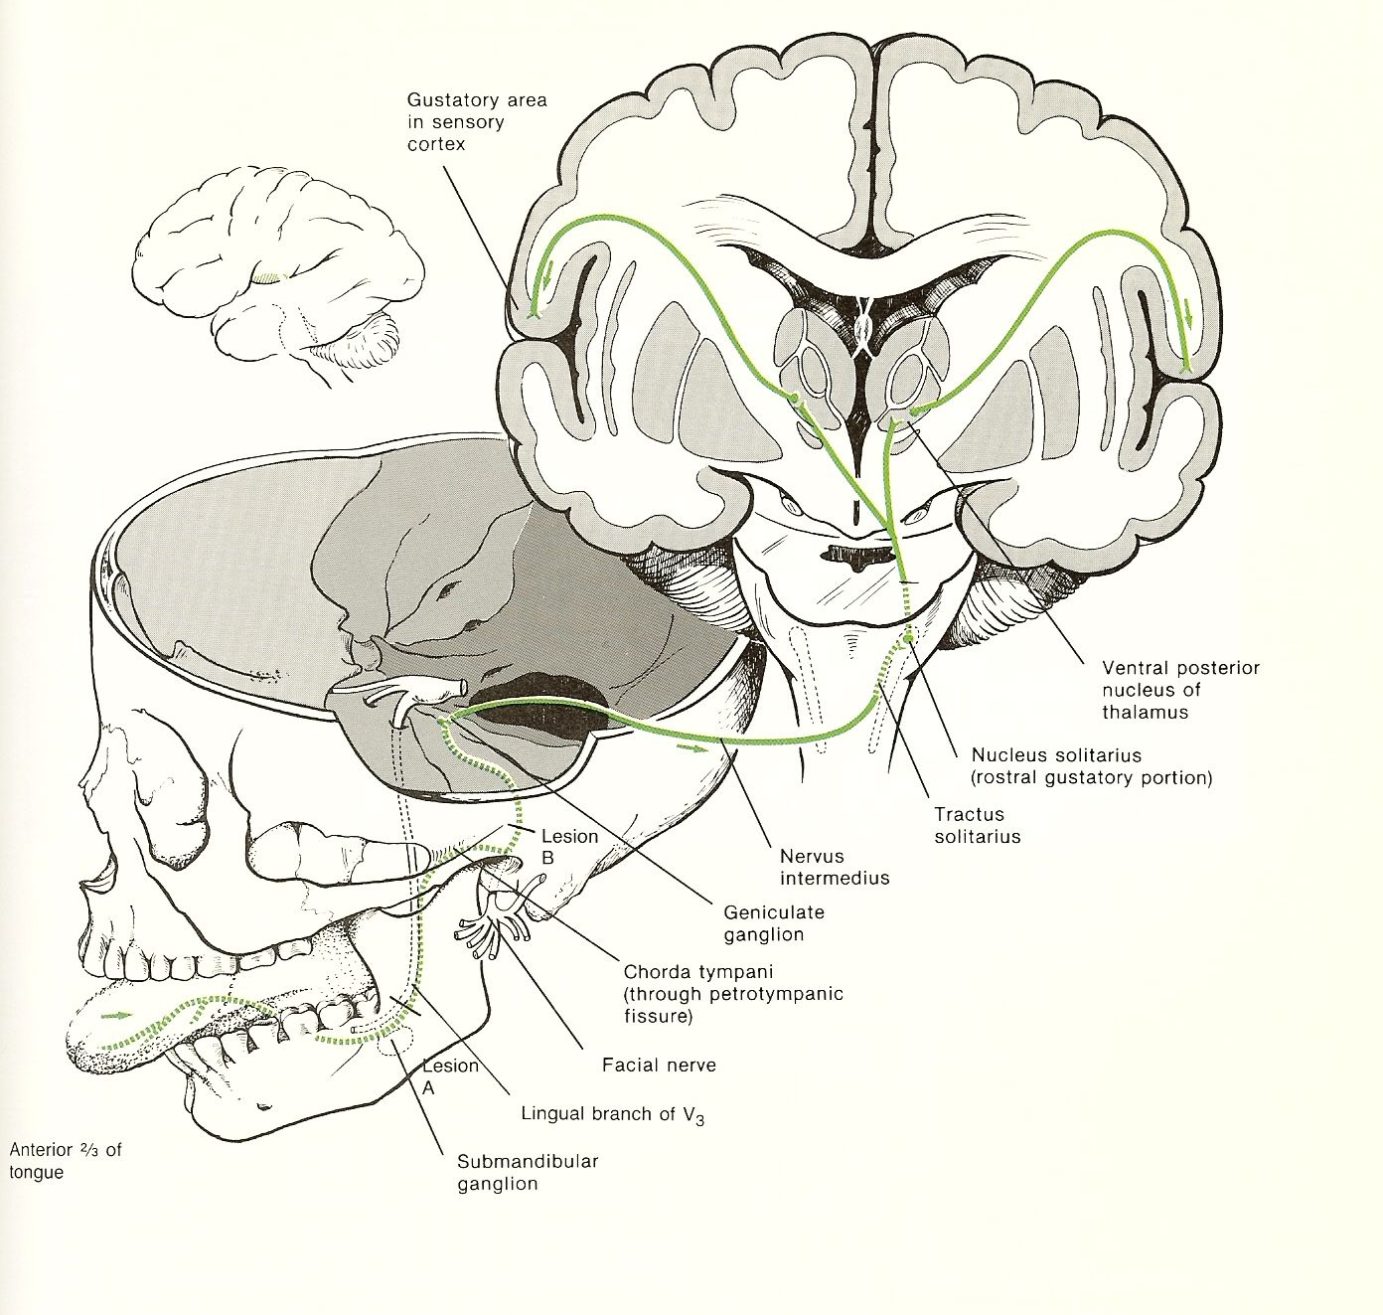
Πορεία αισθητηριακών ινών VII για την γεύση (Διάμεσο νεύρο του Wrisberg – Χορδή του τυμπάνου)

Slide 17
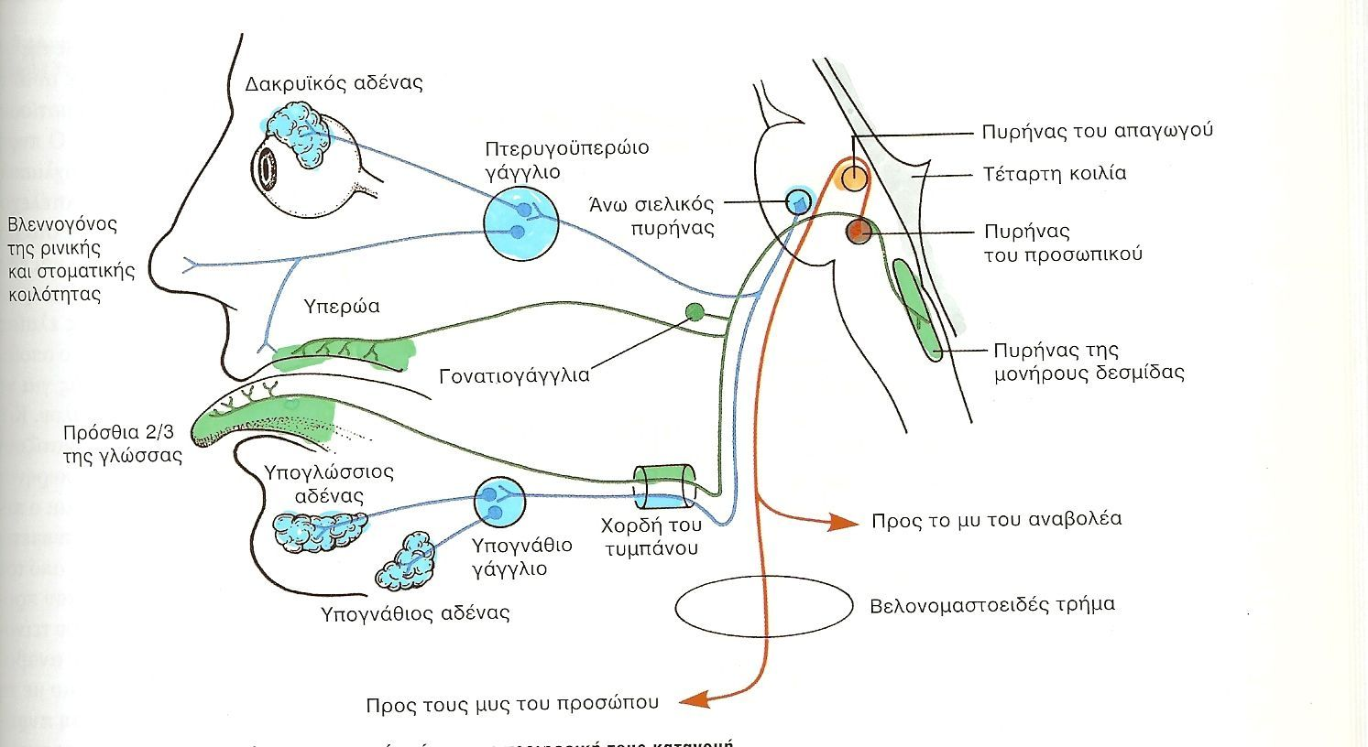
Παρασυμπαθητική νεύρωση των σιελογόνων (-παρωτίδας) και δακρυϊκών αδένων

Slide 18
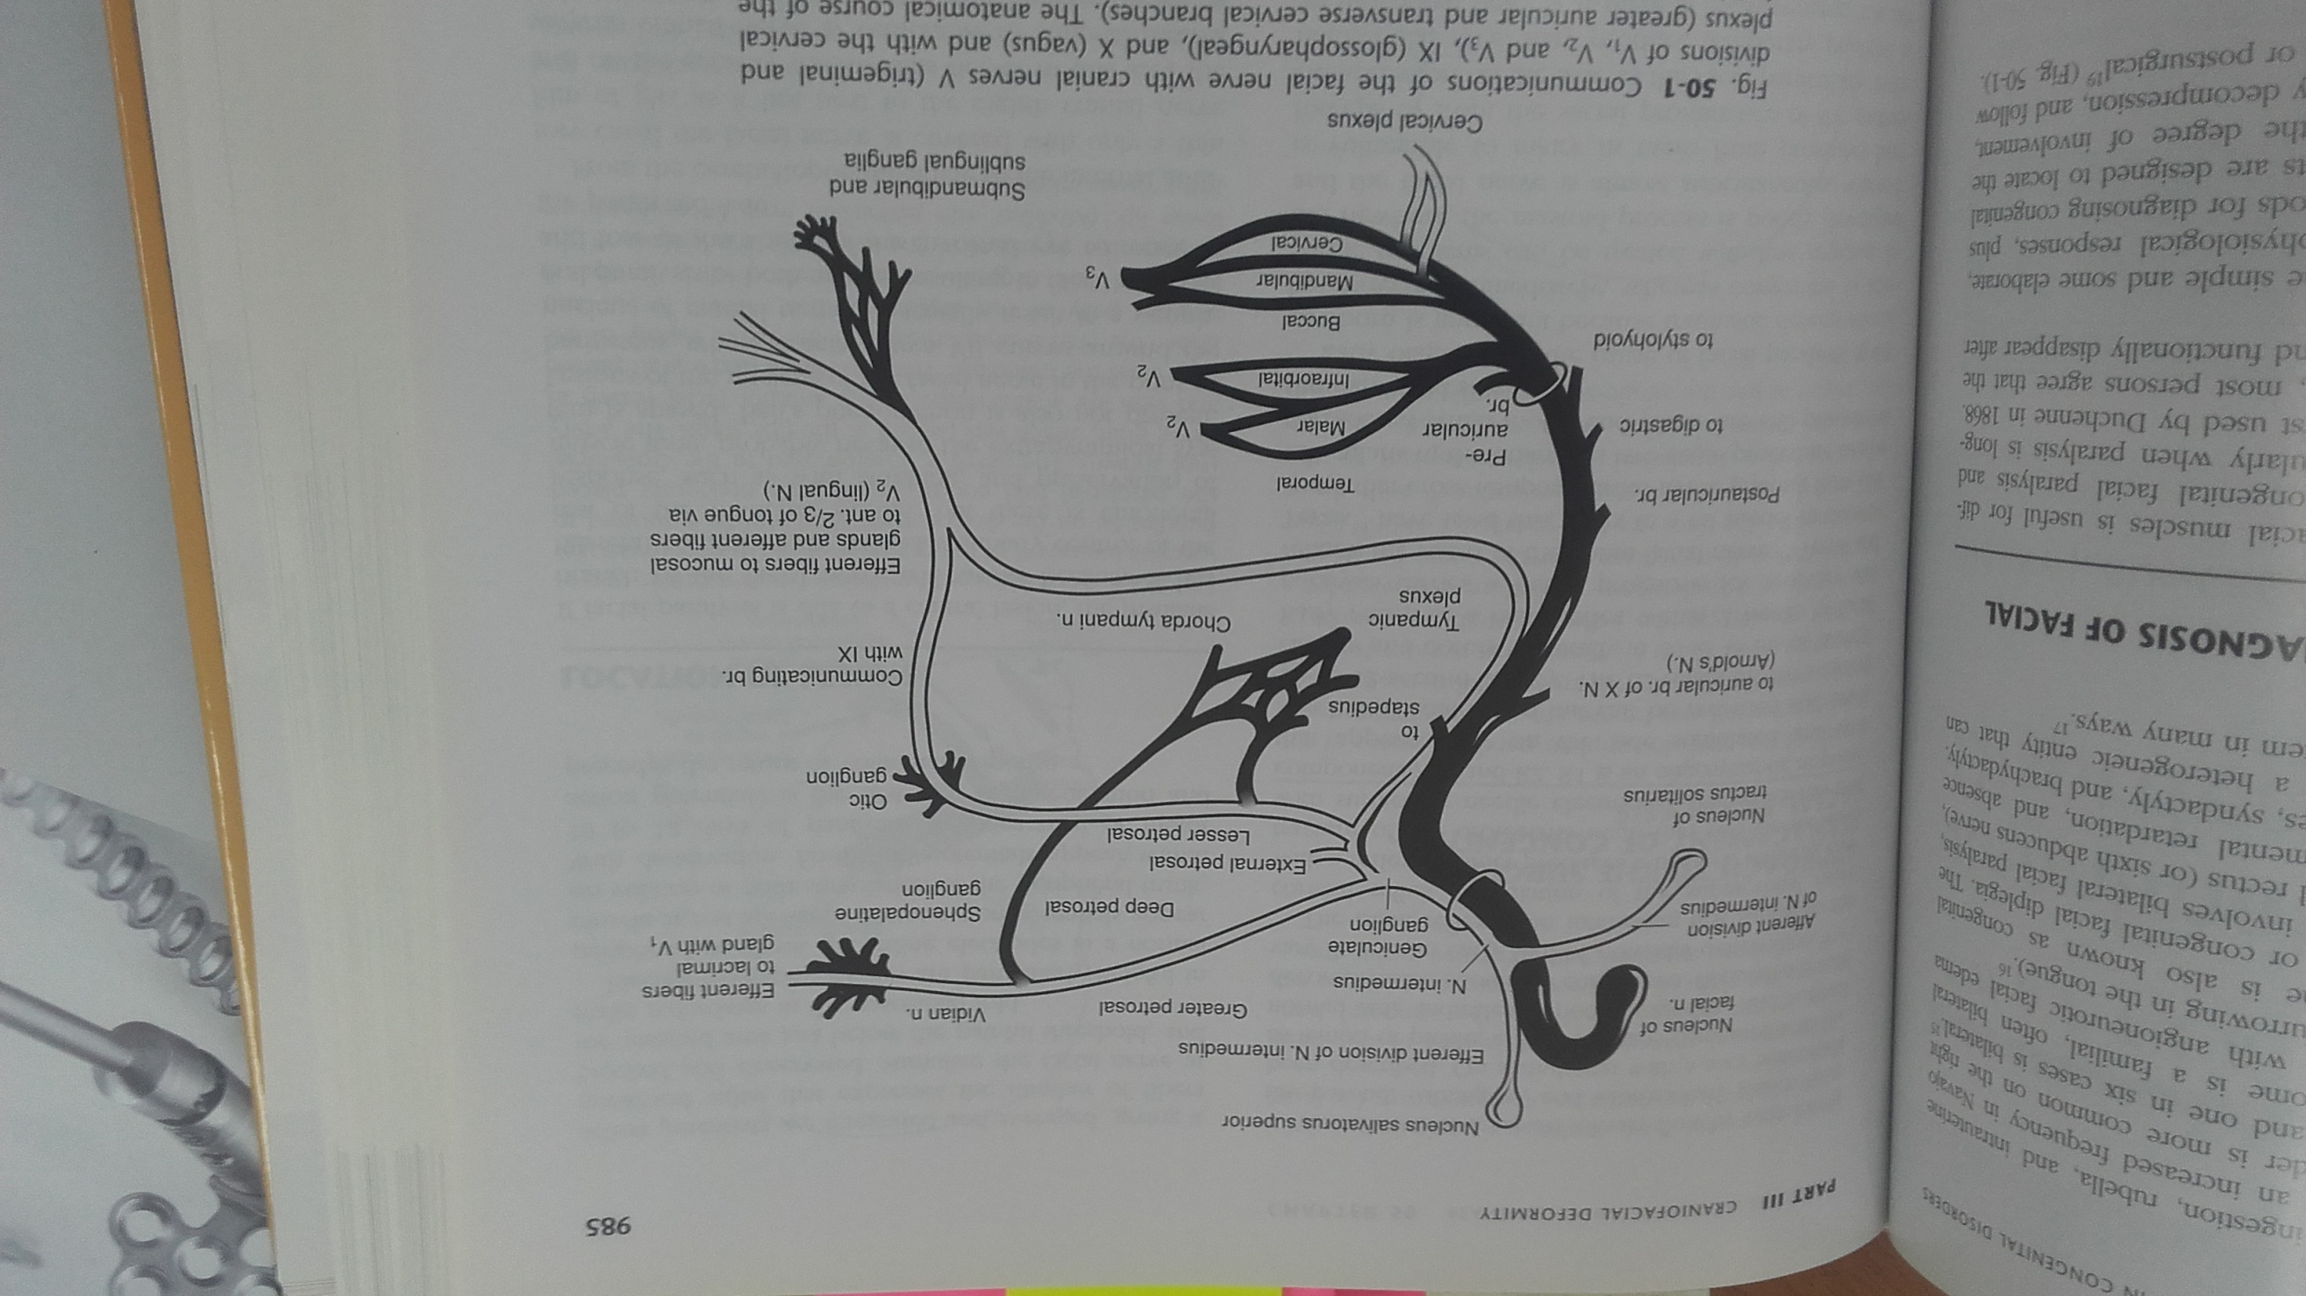
Σχεδιάγραμμα με Σύνοψη πορείας VII

Slide 19
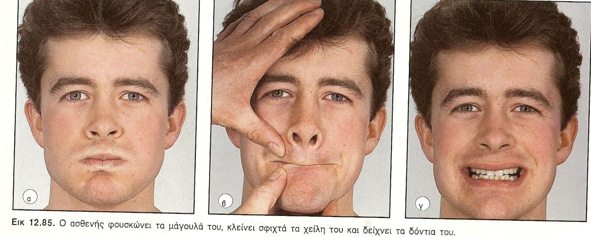
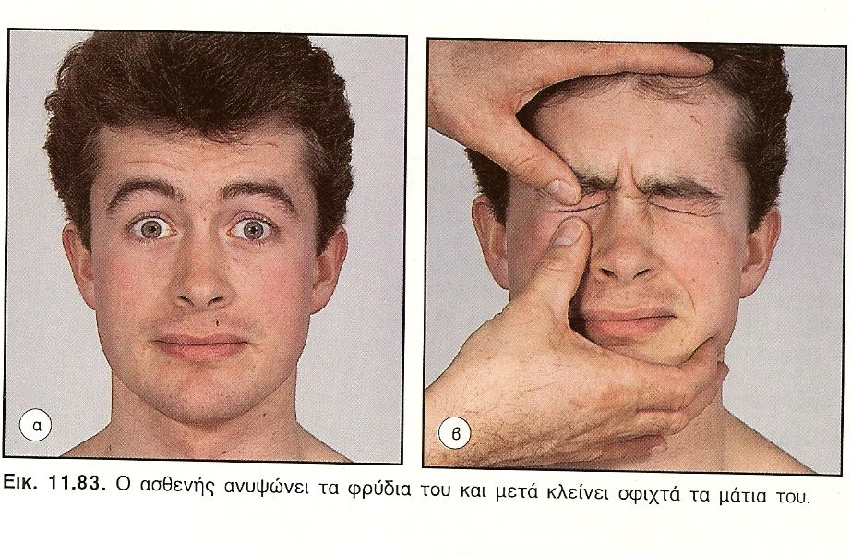
Εξέταση κινητικής μοίρας VII

Slide 20
Ενέργεια κινητικών κλάδων VII
Μετωπιαίος: Ανύψωση φρυδιών
Βλεφαρικός: Σύσφιγξη βλεφάρων
Βυκανητικός: Ανύψωση άνω χείλους, σύσφιγξη άνω χείλους
Κάτω γναθικός: Σύσφιγξη κάτω χείλους
Τραχηλικός: Μυώδες πλάτυσμα

Slide 21
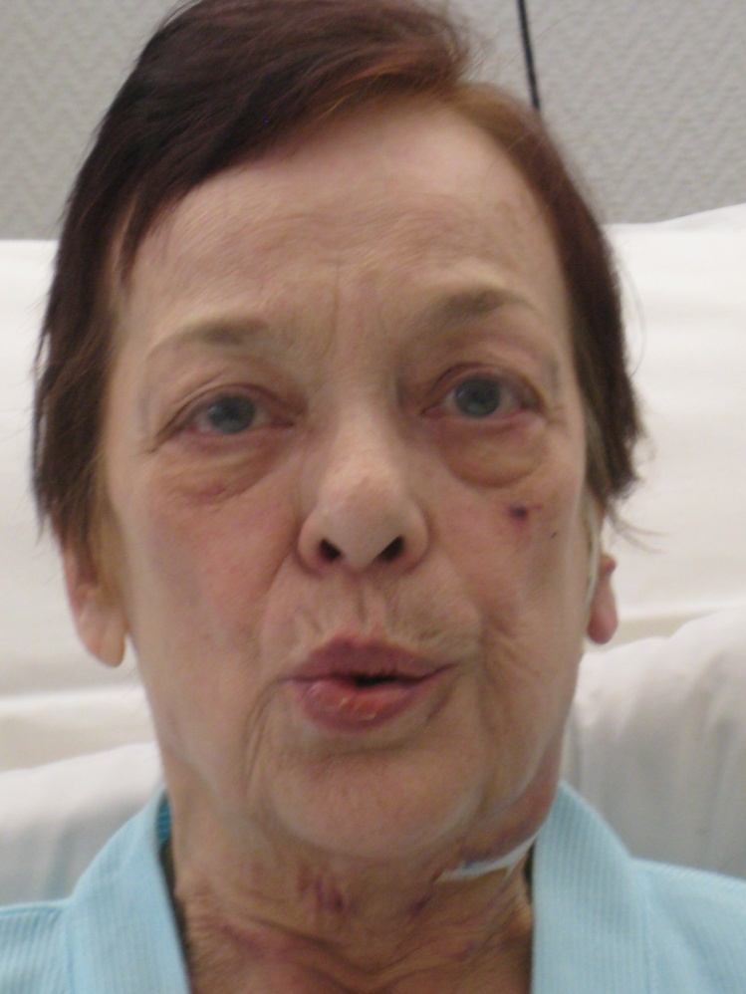
Πάρεση βυκανητικού και κάτω γναθικού κλάδου (VII) μετά από χειρουργική παρωτίδας (πτώση άνω χείλους, ευθυασμός κάτω χείλους)

Slide 22
Γυναίκα 60 ετών
Ο μετωπιαίος κλάδος είναι άθικτος.
Σημειώνεται βελτίωση της λειτουργίας του βυκανητικού και κάτω γναθικού κλάδου μετά παρέλευση 3 μηνών

Slide 23
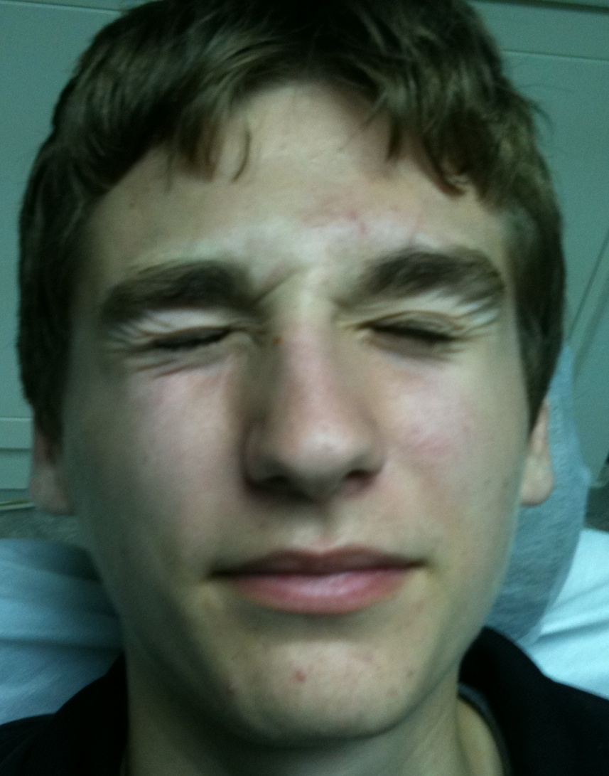
Πάρεση άνω βλεφαρικού κλάδου προσωπικού νεύρου αρ., το άνω βλέφαρο συσπάται λιγότερο από το υγιές. Ο βυκανητικός και ο κάτω γναθικός κλάδος λειτουργούν κανονικά

Slide 24
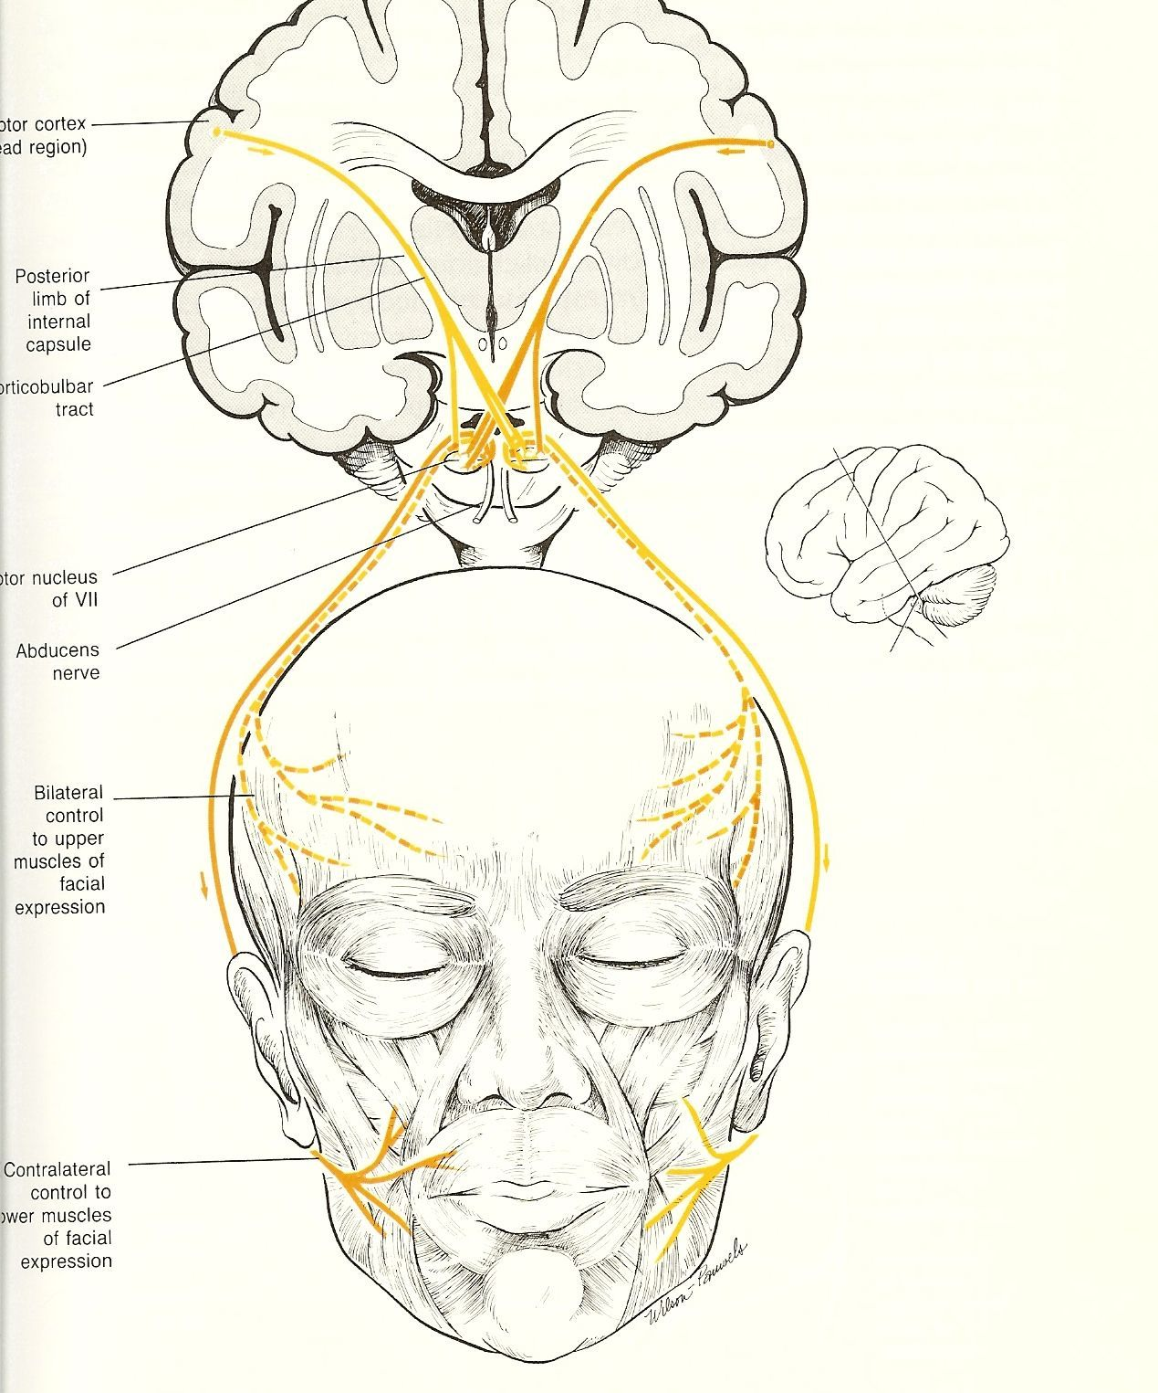
Πορεία του κινητικής μοίρας προσωπικού νεύρου

Slide 25
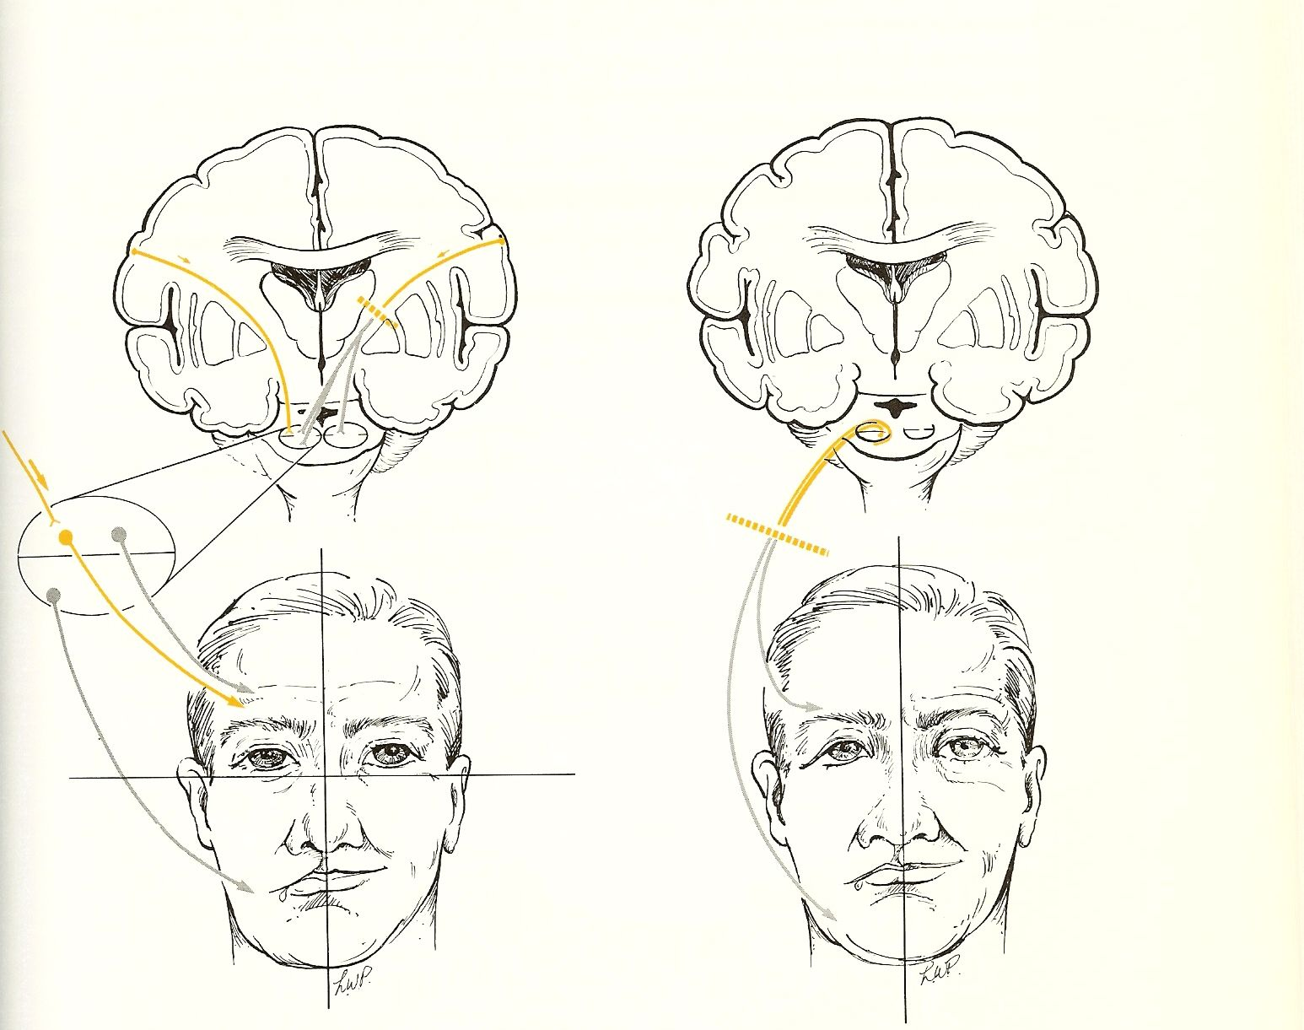
Πάρεση προσωπικού νεύρου ΚΕΝΤΡΙΚΟΥ ΤΥΠΟΥ ΠΕΡΙΦΕΡΙΚΟΥ ΤΥΠΟΥ

Slide 26
Στατικοακουστικό νεύρο VIII Εγκεφαλική συζυγία
Αποτελείται από δύο διαφορετικά νεύρα
Αιθουσαίο νεύρο για την ισορροπία
Κοχλιακό νεύρο για την ακοή

Slide 27
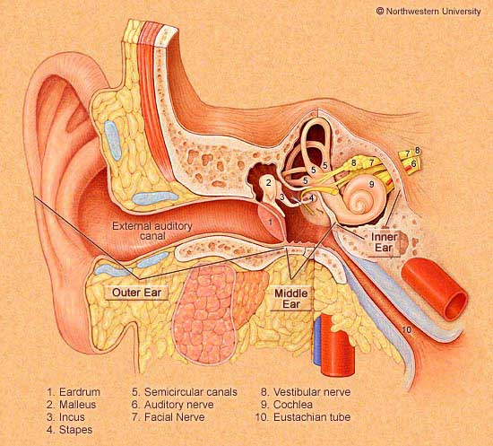
VIII Εγκεφαλική συζυγία

Slide 28
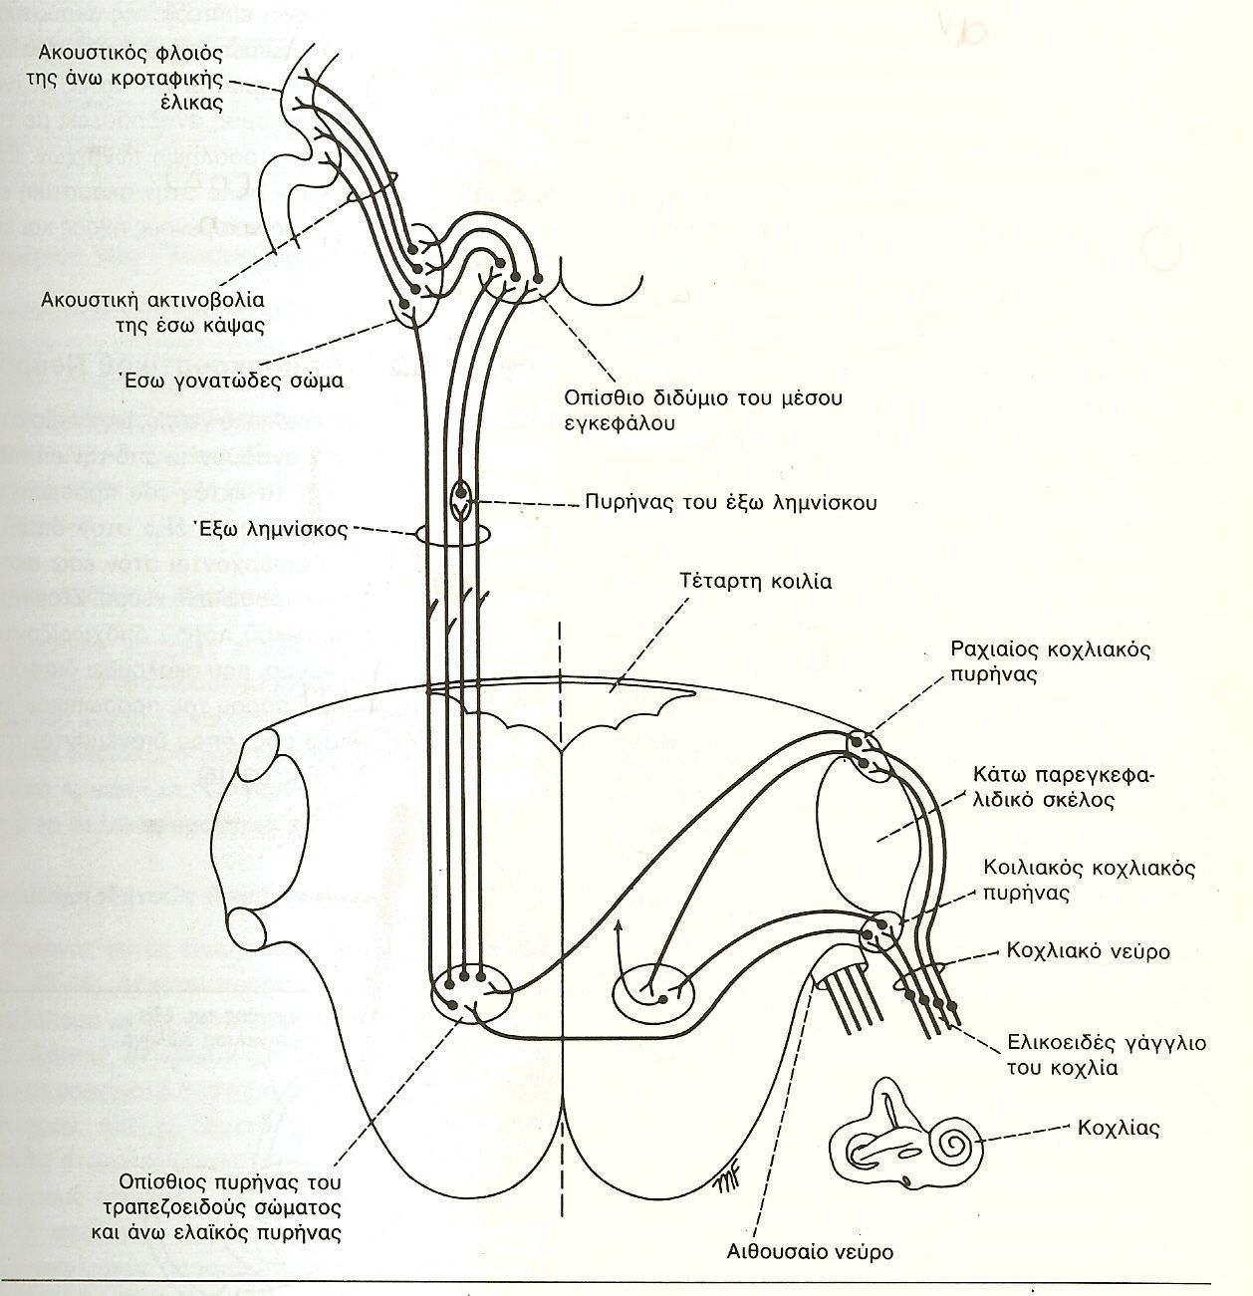
Πυρήνες του κοχλιακού νεύρου

Slide 29
Γλωσσοφαρυγγικό νεύρο Εγκεφαλική Συζυγία ΙΧ
Είναι μεικτό νεύρο
Διαθέτει κινητικές, αισθητικές, γευστικές αισθητήριες και παρασυμπαθητικές ίνες
Νευρώνει τον βελονοφαρυγγικό μυ
Οι αισθητικές ίνες νευρώνουν το οπίσθιο τριτημόριο της γλώσσας τόσο για τη γενική αισθητικότητα όσο και για τη γεύση.
Χορηγεί εκκριτικοκινητικές παρασυμπαθητικές ίνες στην παρωτίδα

Slide 30
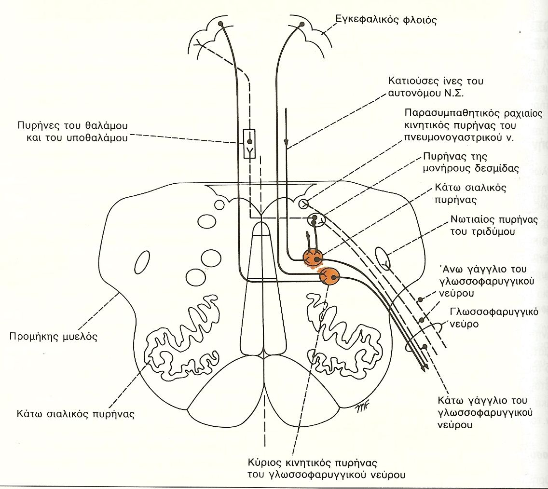
Πυρήνες του γλωσσοφαρυγγικού νεύρου

Slide 31
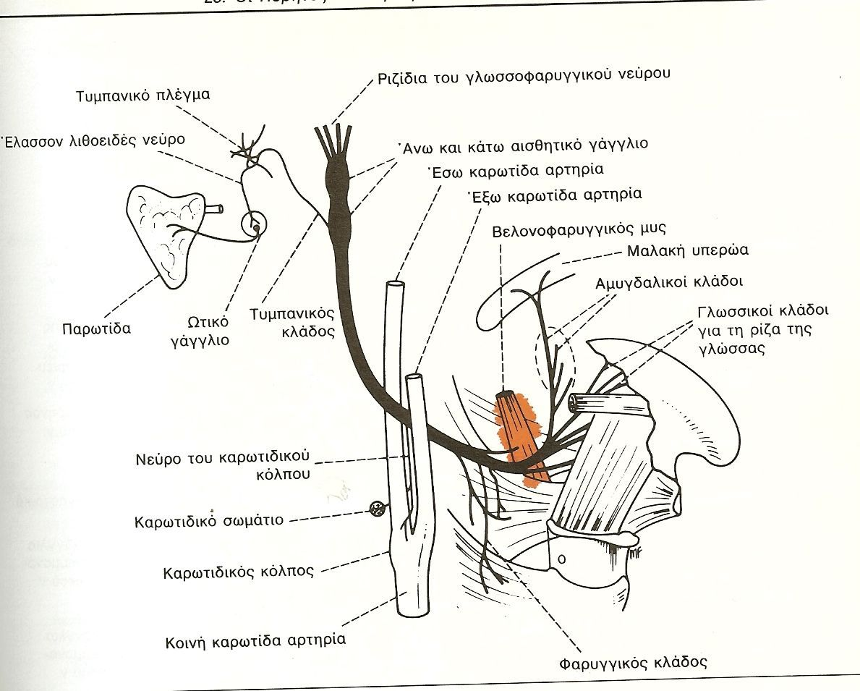
Πορεία του γλωσσοφαρυγγικού νεύρου

Slide 32
Πνευμονογαστρικό νεύρο Εγκεφαλική συζυγία Χ
Μεικτό νεύρο
Κινητικές, αισθητικές, αισθητήριες, γευστικές
και παρασυμπαθητικές ίνες.
Νευρώνει κινητικά την μαλακή υπερώα, κινητικά και αισθητικά τον φάρυγγα και τον λάρυγγα (κατάποση – φώνηση) και δια της φυτικής μοίρας συμμετέχει στη ρύθμιση της λειτουργίας των πνευμόνων, της καρδιάς και του γαστρεντερικού συστήματος.

Slide 33
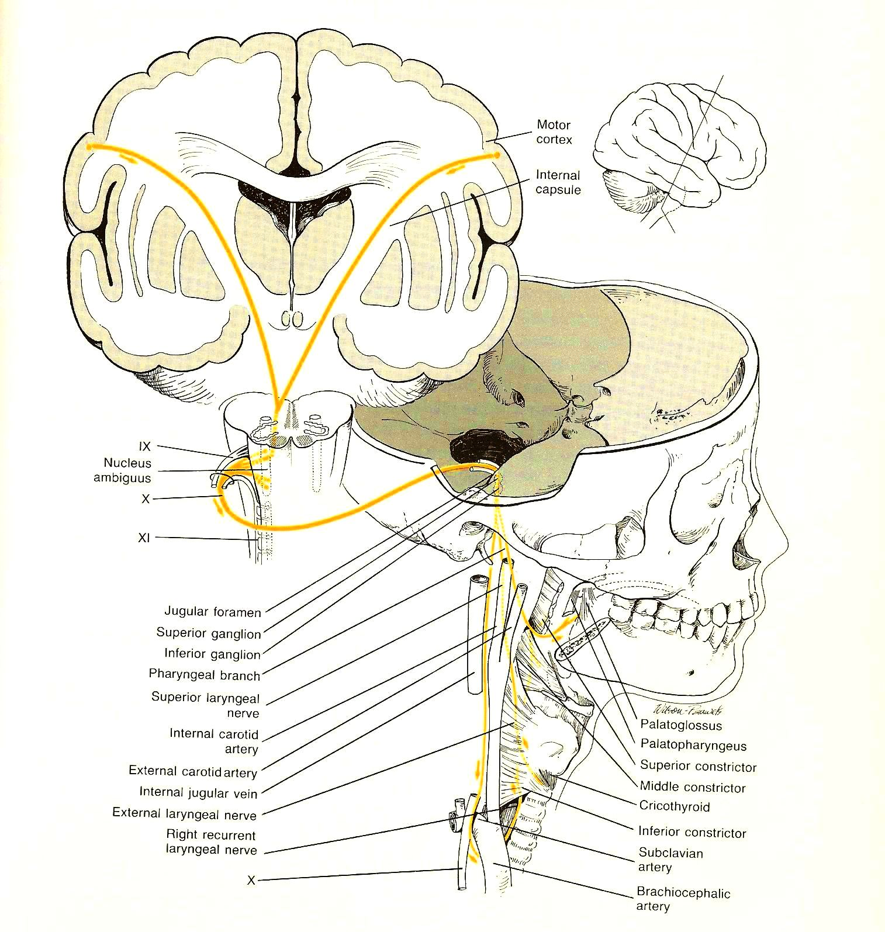
Χ Εγκεφαλική συζυγία

Slide 34
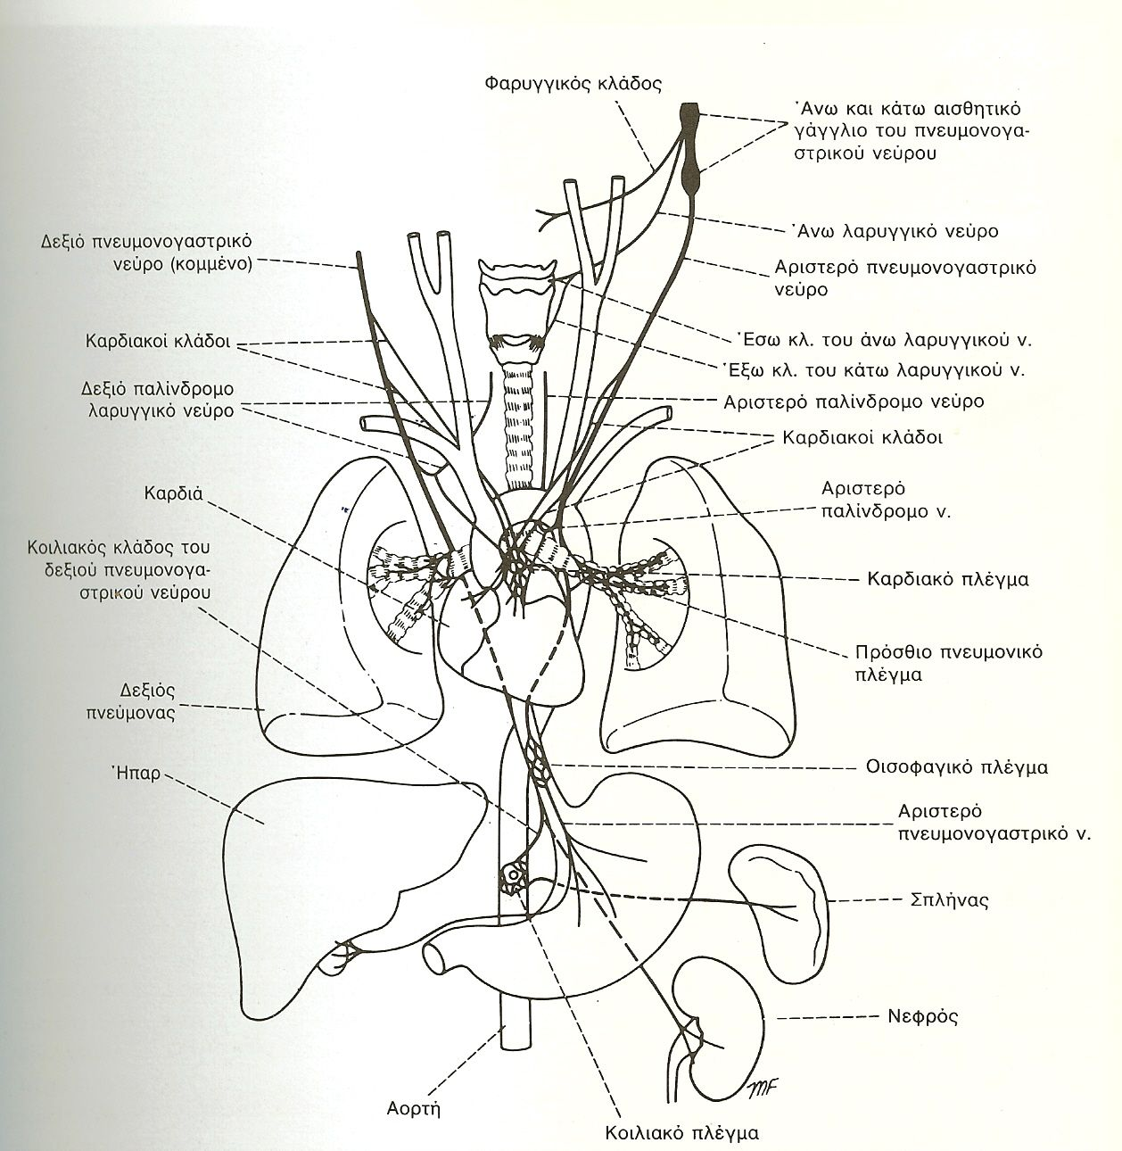

Slide 35
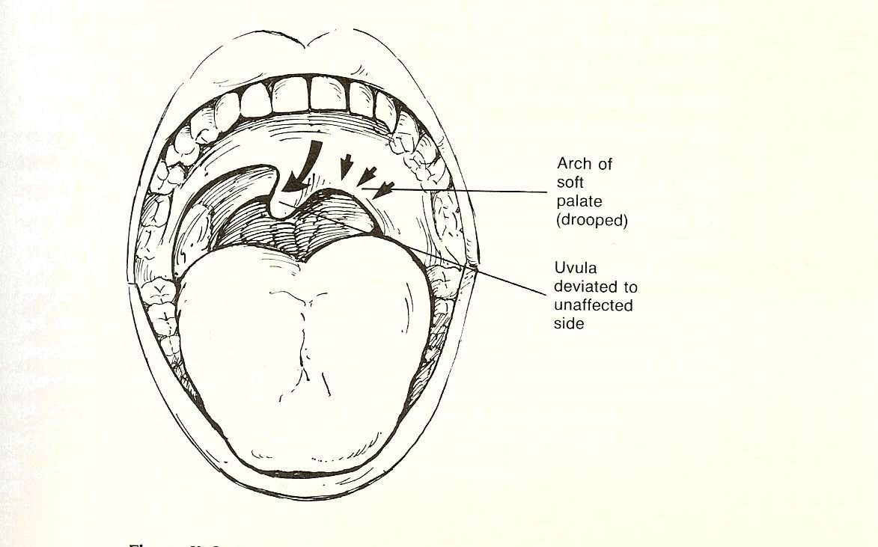
Εξέταση ενδοστοματική του Πνευμονογαστρικού. Παράλυση Αρ. (Χ) προκαλεί σύστοιχη πτώση της μαλακής υπερώας και εκτροπή της σταφυλής προς την υγιή πλευρά.

Slide 36
Παραπληρωματικό νεύρο XΙ εγκεφαλική συζυγία
Είναι αμιγώς κινητικό νεύρο
Λειτουργία: κινήσεις 2 μυών
Στερνοκλειδομαστοειδούς
Τραπεζοειδούς
Σχηματίζεται από την συνένωση της προμηκικής και της νωτιαίας ρίζας του.

Slide 37
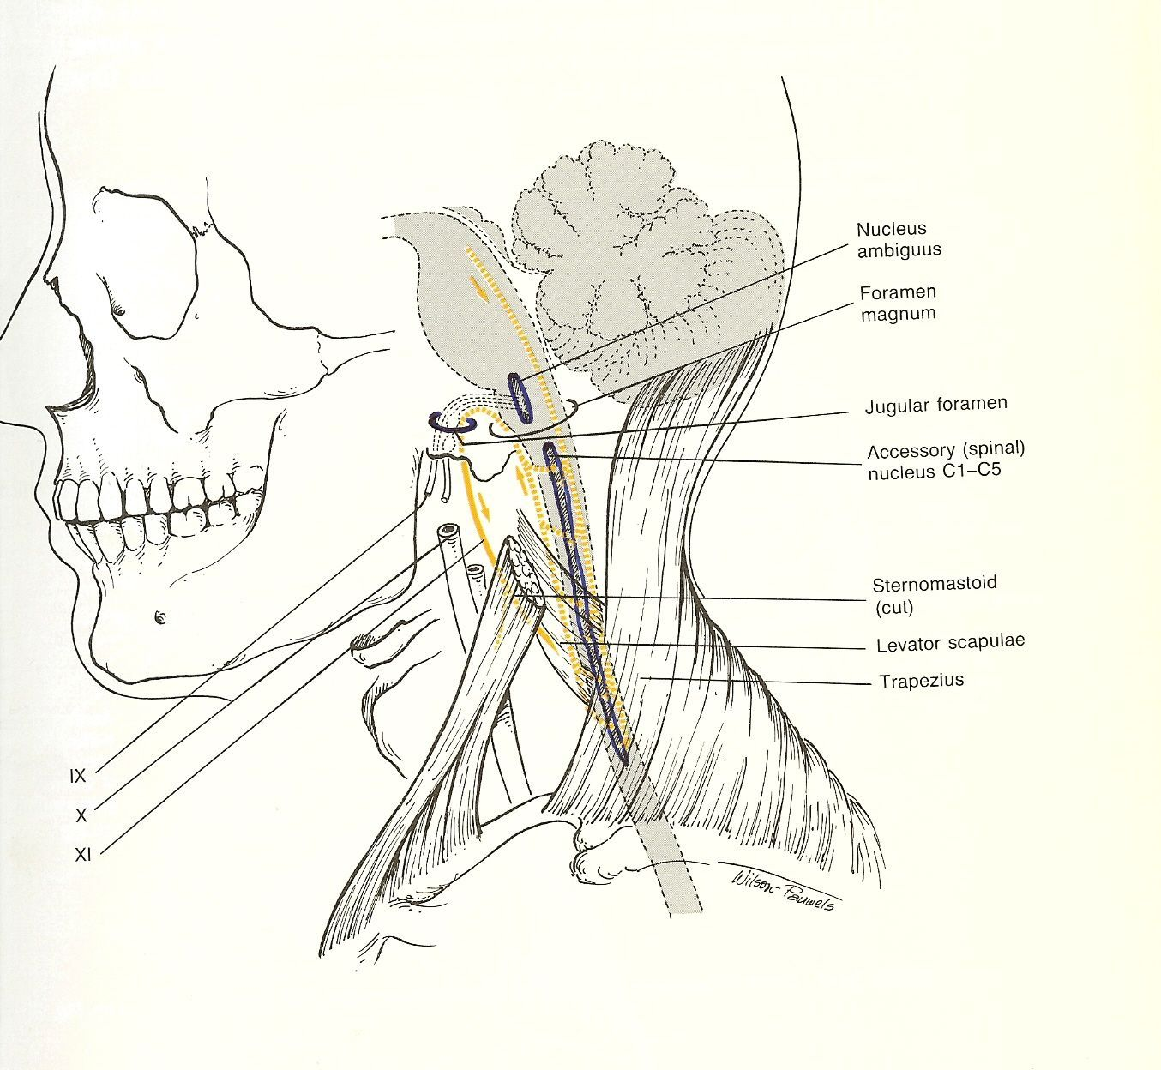
Προμηκική μοίρα XI

Slide 38
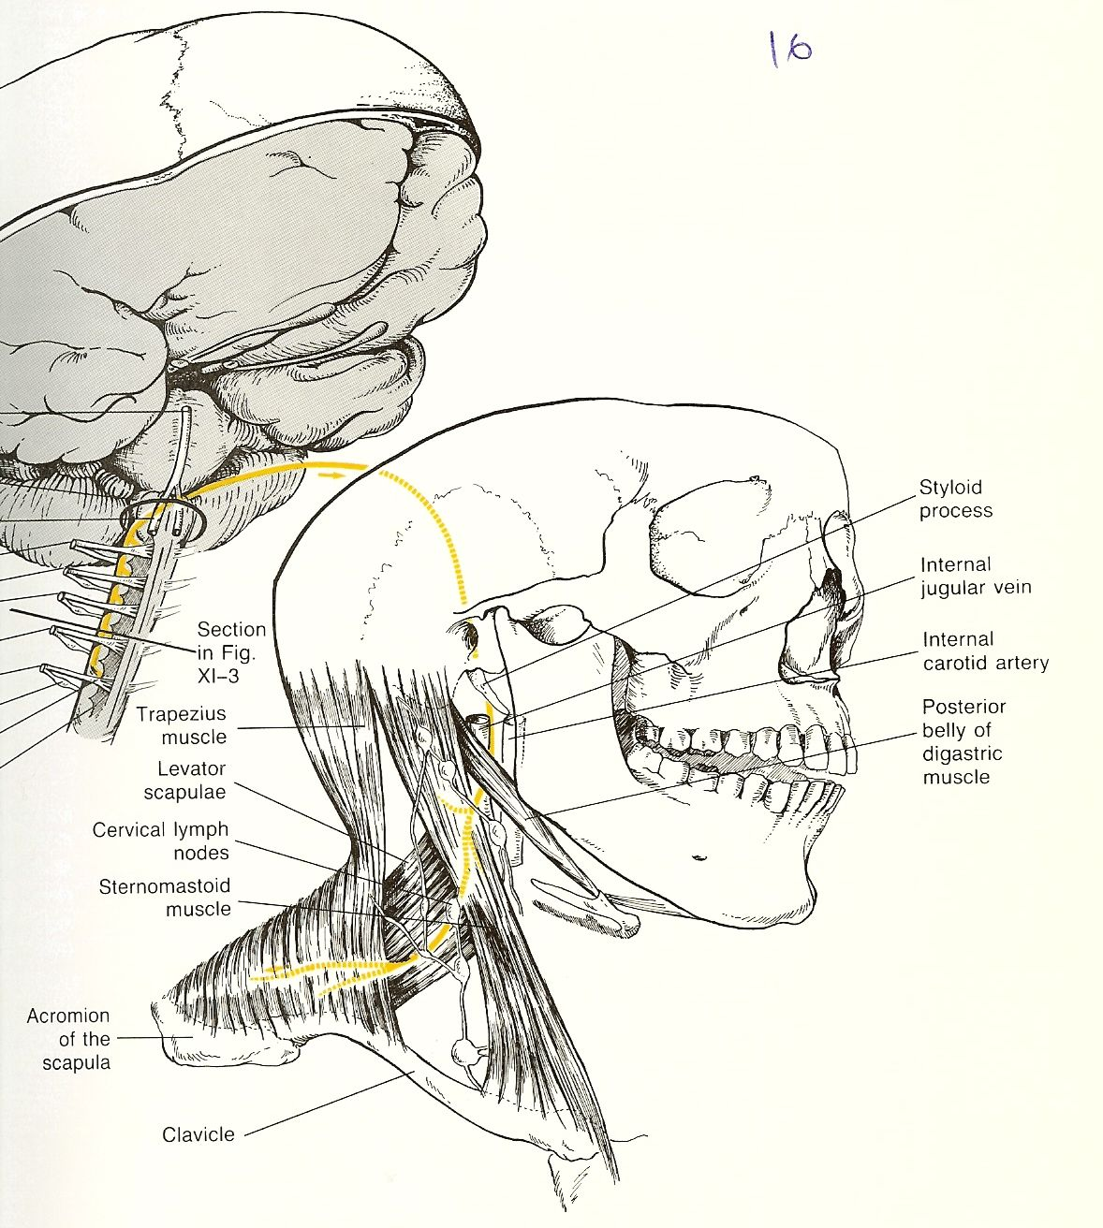
Νωτιαία μοίρα XI

Slide 39
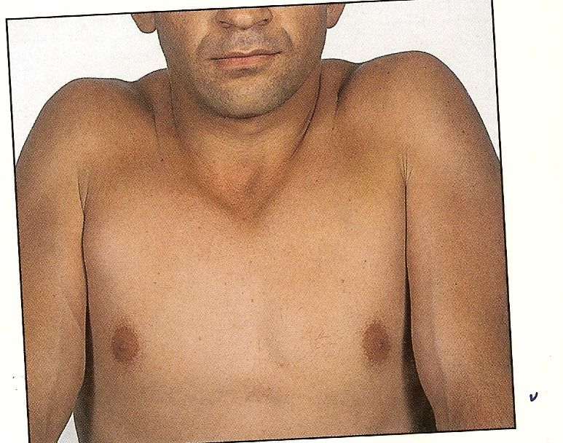
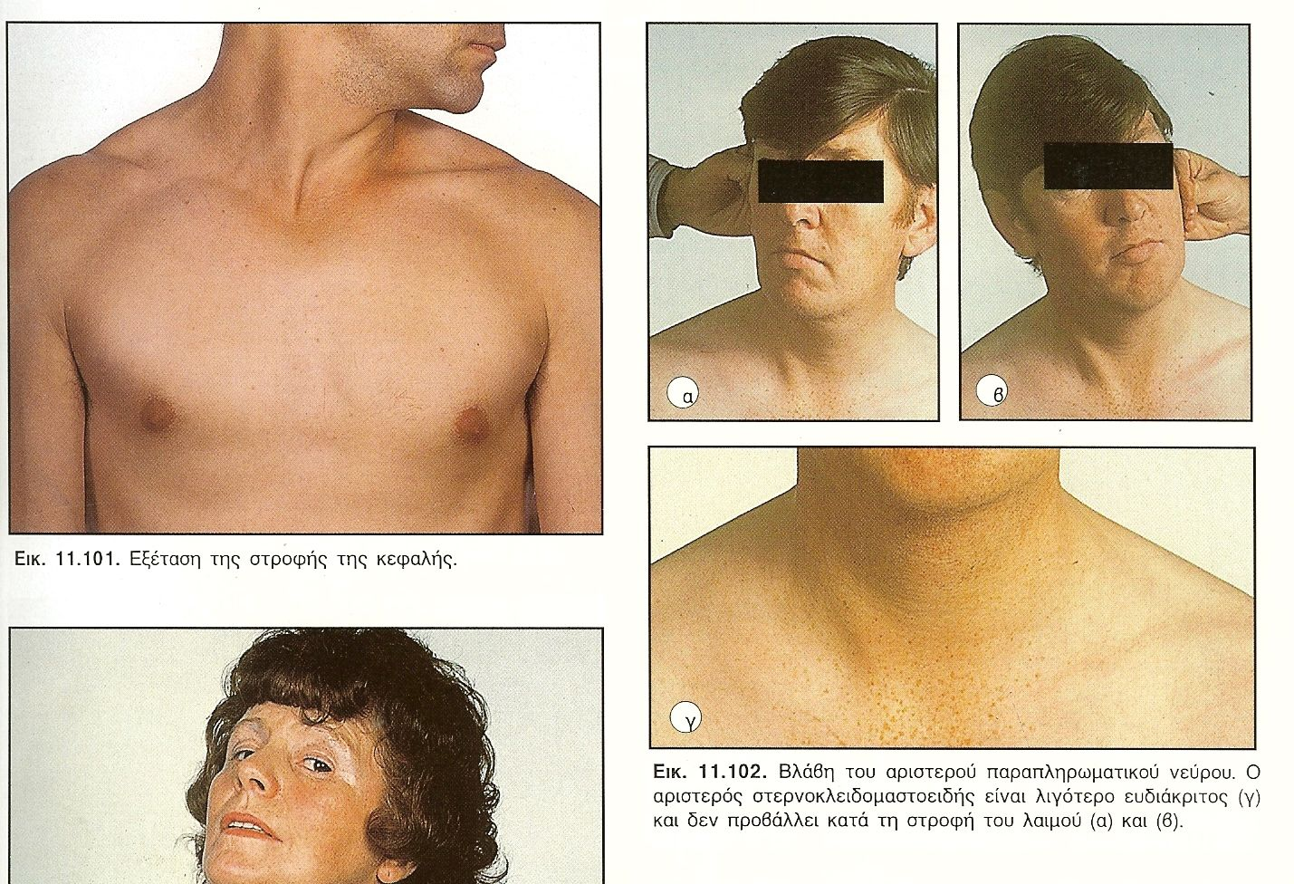
Εξέταση παραπληρωματικού νεύρου

Slide 40
Υπογλώσσιο νεύρο Εγκεφαλική συζυγία XII
Είναι κινητικό νεύρο
Νευρώνει
- αυτόχθονες μυς της γλώσσας
- ετερόχθονες μυς της γλώσσας:
βελονογλωσσικό
γενειογλωσσικό
υογλωσσικό
Λειτουργία: Κινήσεις της γλώσσας.
Ο πυρήνας βρίσκεται στον προμήκη, στο κάτω τμήμα της τέταρτης κοιλίας.

Slide 41
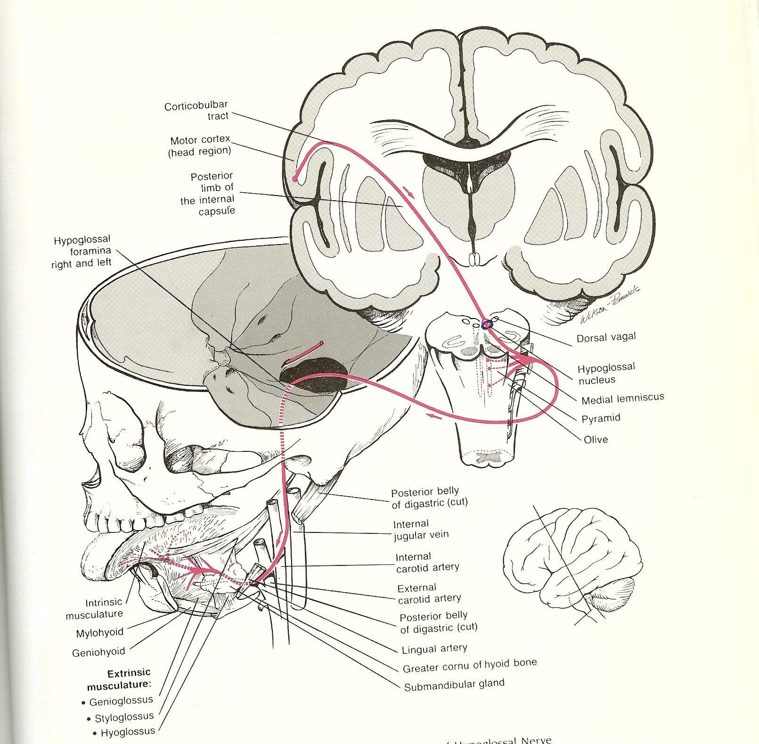
Πορεία του υπογλώσσιου νεύρου

Slide 42
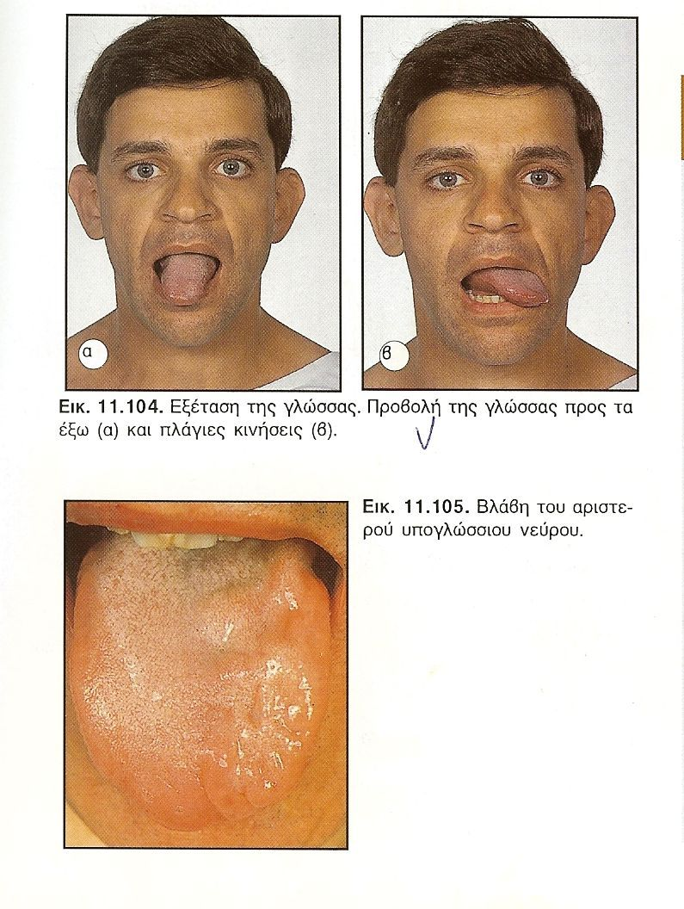
Εξέταση ΧΙΙ: Σε εντολή για κίνηση της γλ. προς τα έξω αυτή θα στραφεί προς την πάσχουσα πλευρά, λόγω λειτουργίας της υγιούς. Στην εικόνα εμφανίζεται βλάβη του Αρ. υπογλώσσιου νεύρου. Επίσης διακρίνονται περιοχές ατροφίας βλεννογόνου στην πάσχουσα πλευρά

Slide 43
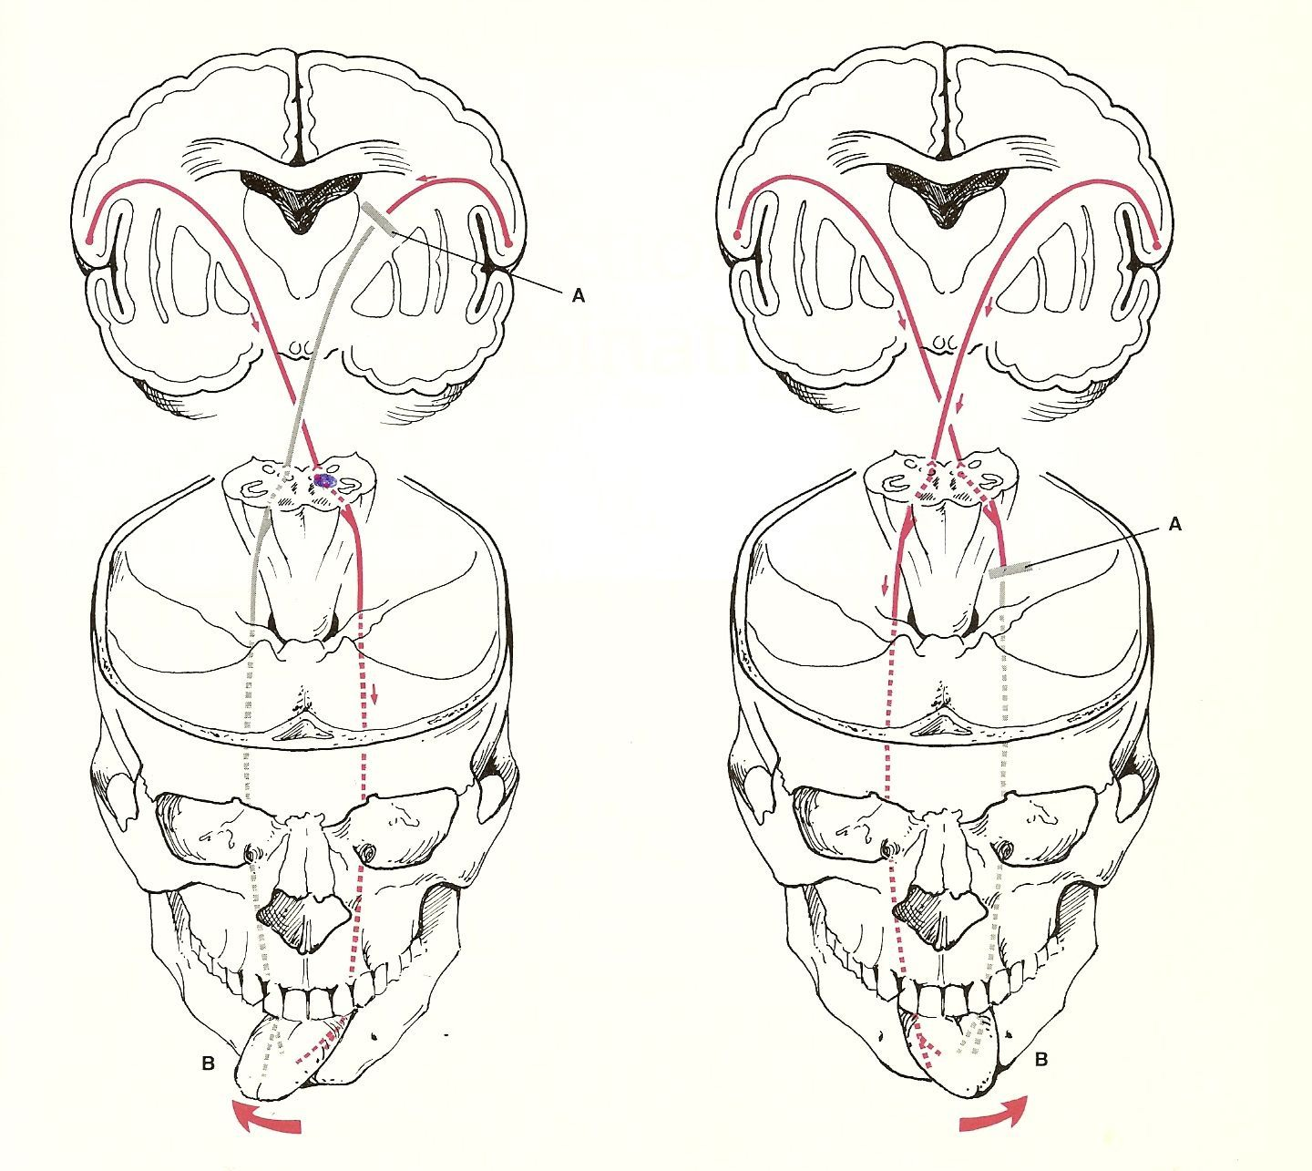
Πάρεση υπογλώσσιου νεύρου Κεντρικού τύπου Περιφερικού τύπου

Slide 44
Εγκεφαλική συζυγία 0 (ΧΙΙΙ, Ν, Zero, NT)
Αποτελεί εύρημα ιατροδικαστικών εξετάσεων (νεκροψιών)
Πρωτοπεριγράφηκε από τον Fritsch (1878) ως εύρημα σε εγκεφάλους καρχαριών
Σε εγκεφάλους ανθρώπων πρωτοπεριγράφηκε από τους Fuller & Burger (1990) ως NT (Nervus Terminalis)
Γειτνιάζει με τους πυρήνες Ι και ΙΙ
Φαίνεται να σχετίζεται με την ρύθμιση της σεξουαλικής συμπεριφοράς

